Slide 1
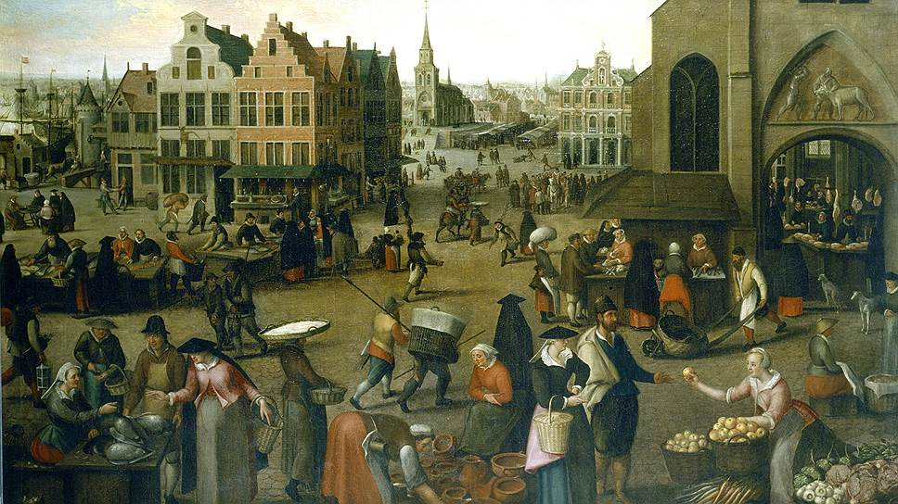
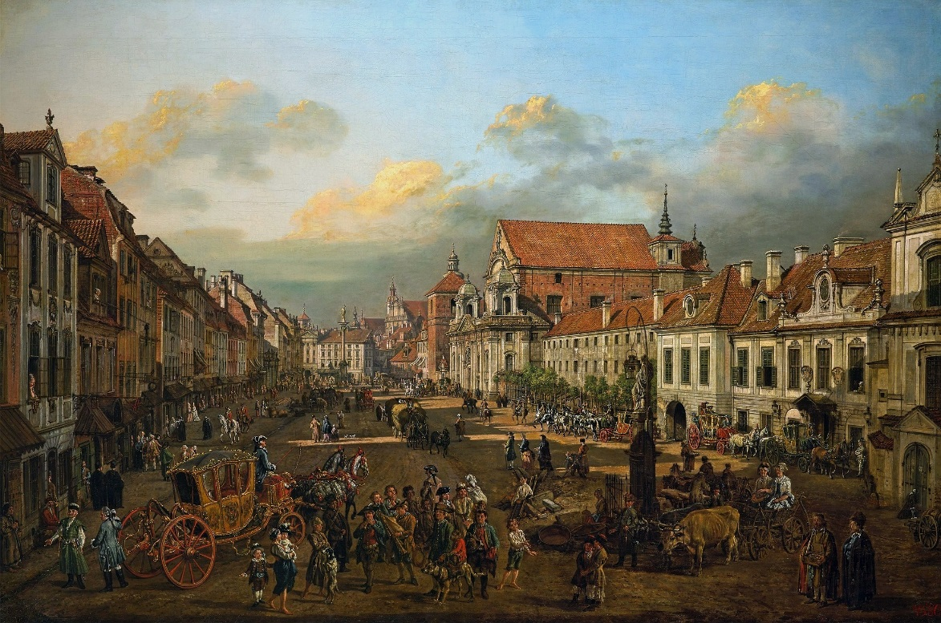
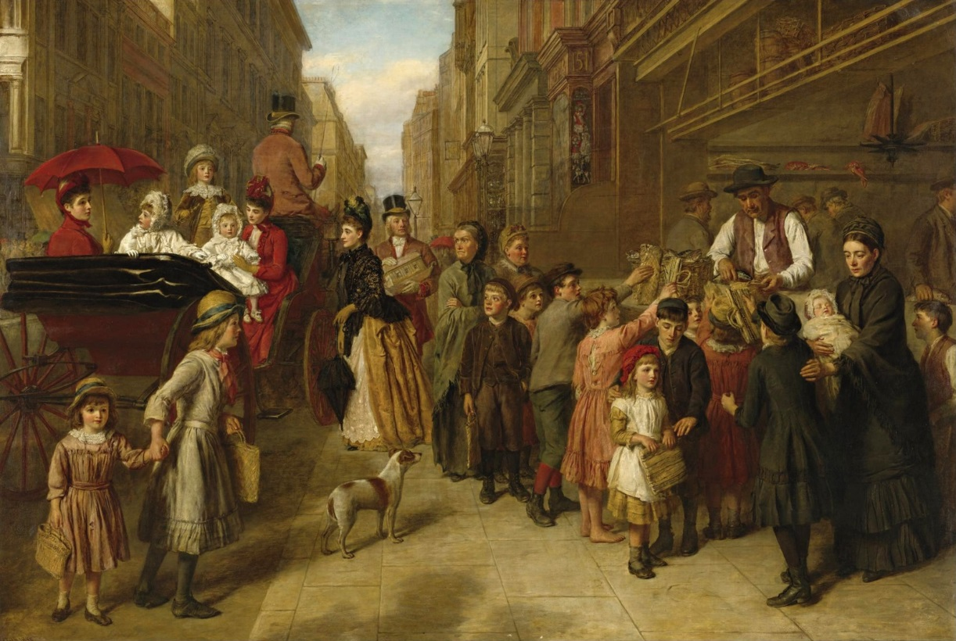
Урок всеобщей истории
Подготовила:
Учитель истории и обществознания
Демидова Е.А.

Slide 2
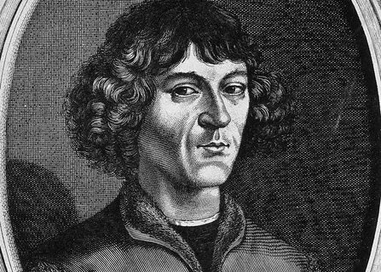
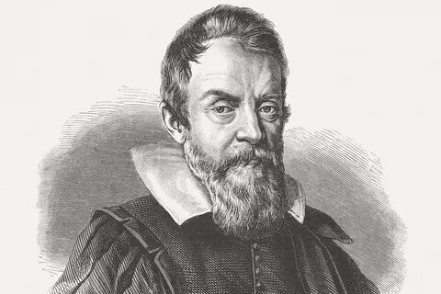
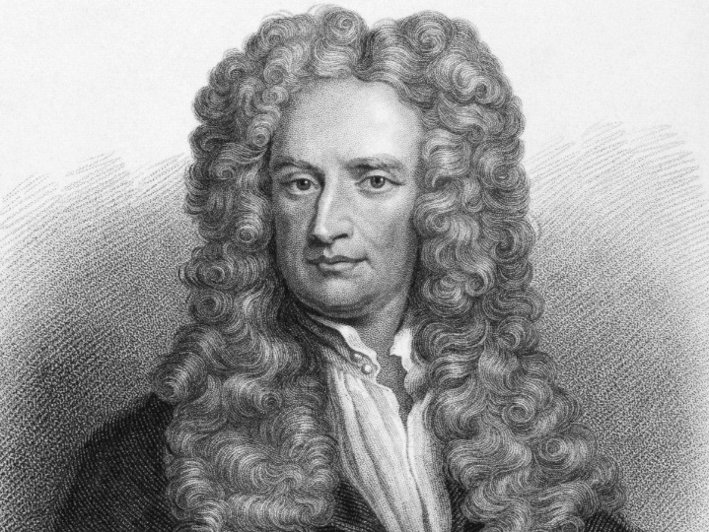
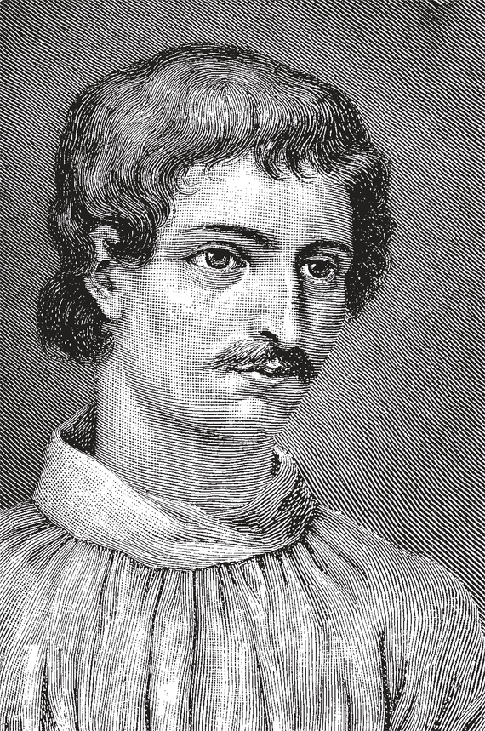
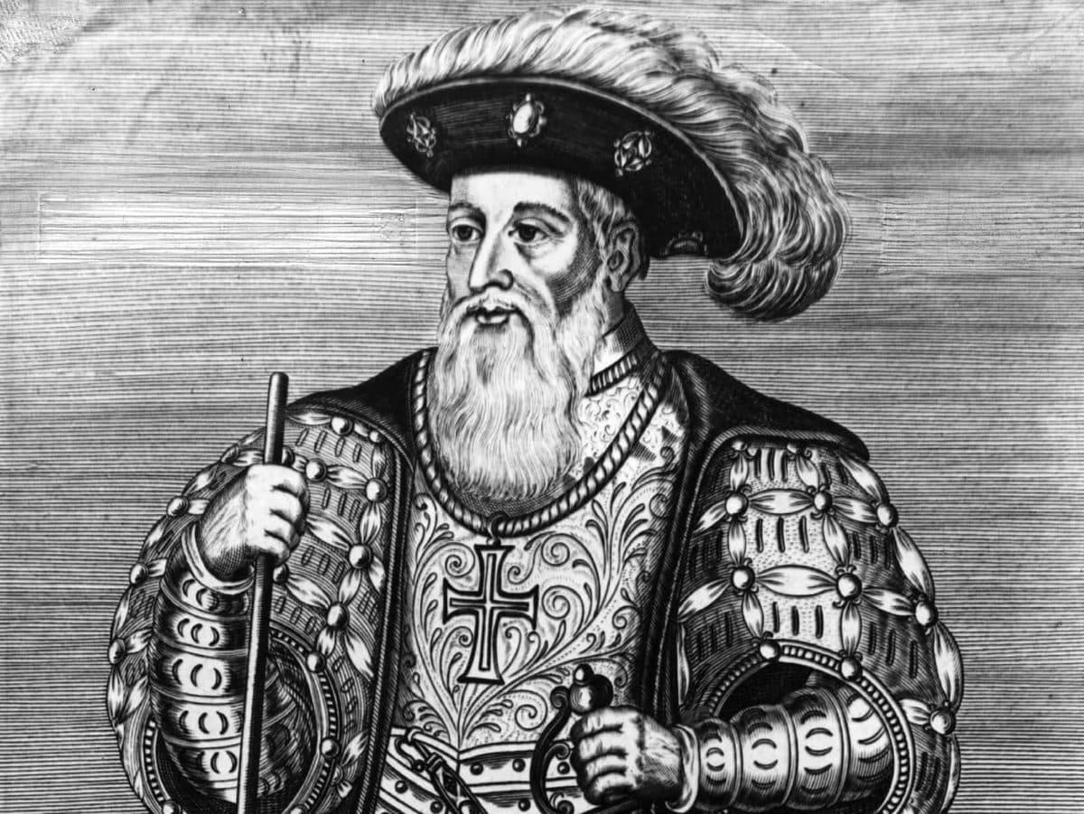
1Задание. Убери лишнее
Николай Коперник
Галилео Галилей
Иссаак Ньютон
Васко де Гама
Джордано Бруно

Slide 3
Васко де Гама

Slide 4
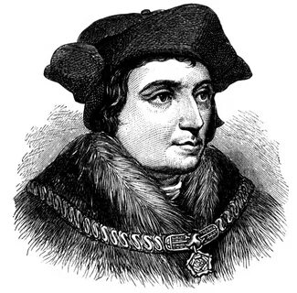
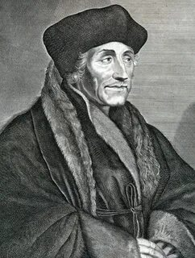
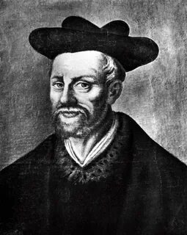
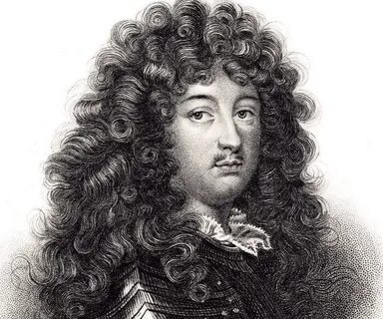
2 Задание. Убери лишнее
Томас Мор
Эразм Роттердамский
Франсуа Рабле
Людовик XIV

Slide 5
Людовик XIV

Slide 6
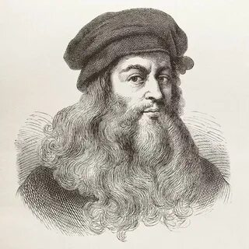
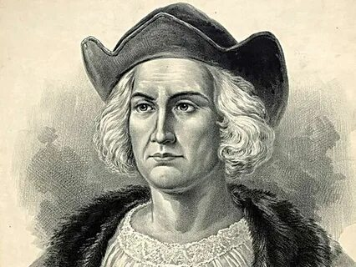
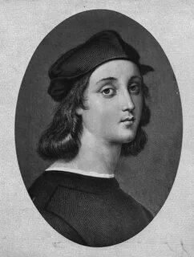
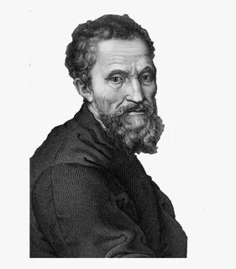
3 Задание. Убери лишнее
Леонардо да Винчи
Христофор Колумб
Рафаэль
Микеланджело

Slide 7
Христофор Колумб

Slide 8
Кто открыл Закон всемирного тяготения
А) Исаак Ньютон
Б) Уильям Гарвей
В) Френсис Бекон
Г) Джон Локк

Slide 9
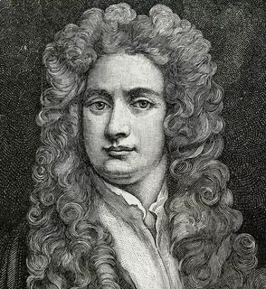
Исаак Ньютон

Slide 10
Мысль о вращении Земли вокруг Солнца впервые высказал:
А) Эразм Роттердамский
Б) Николай Коперник
В) Христофор Колумб
Г) Исаак Ньютон

Slide 11
Николай Коперник

Slide 12
За свои взгляды этот человек был сожжен на костре
А) Николай Коперник
Б) Галилео Галилей
В) Джордано Бруно
Г) Джон Локк

Slide 13
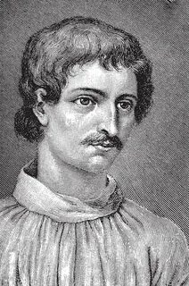
Джордано Бруно

Slide 14
Эпоха Возрождения.

Slide 15
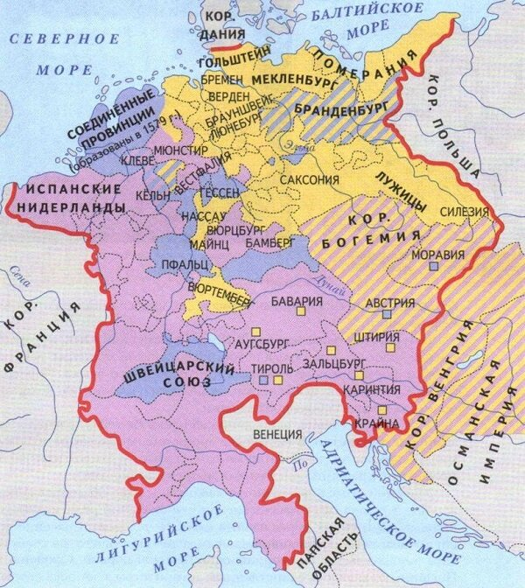
Германия 16 век.

Slide 16
Тема урока:
Начало Реформации в Европе.

Slide 17
План урока:
Причины религиозной революции в Европе в 16 веке
Мартин Лютер. Учение Мартина Лютера – «спасение верой»
Народная Реформация и крестьянская война
«Чья страна – того и вера». Католики и протестанты.

Slide 18
Знакомство с проблемными заданиями:
Чем учение Лютера и устройство лютеранской церкви привлекали различные слои населения?

Slide 19
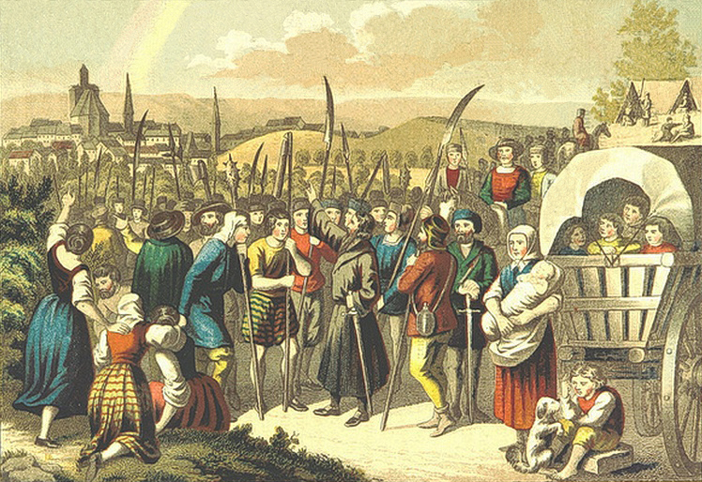
Революция – коренной переворот, перелом в жизни людей.

Slide 20
Реформация – революция в сфере сознания.

Slide 21
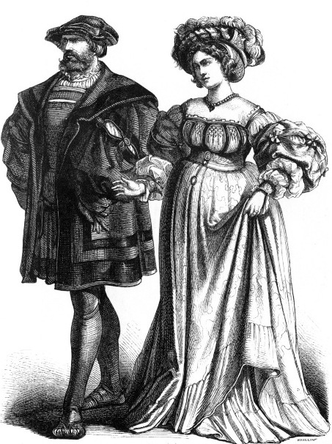
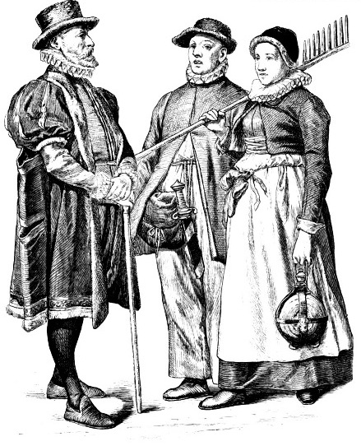
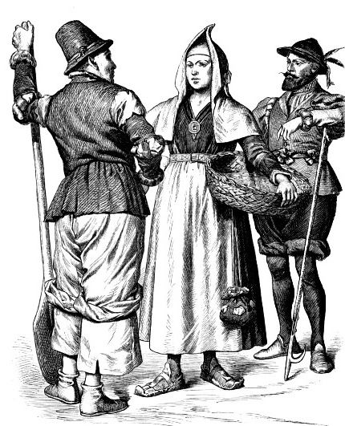
Слой населения Германии в XVI веке.
Горожане
Феодалы
Крестьяне
Задания по группам (по рядам) Выяснить причины недовольства католической церковью различными слоями населения.

Slide 22
Причины Реформации:
потребность верующих в духовном обновлении
сбор десятины
торговля индульгенциями
вмешательство духовенства в вопросы светской жизни
гонения церкви на науку

Slide 23
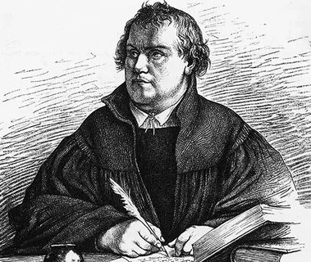
Мартин Лютер

Slide 24
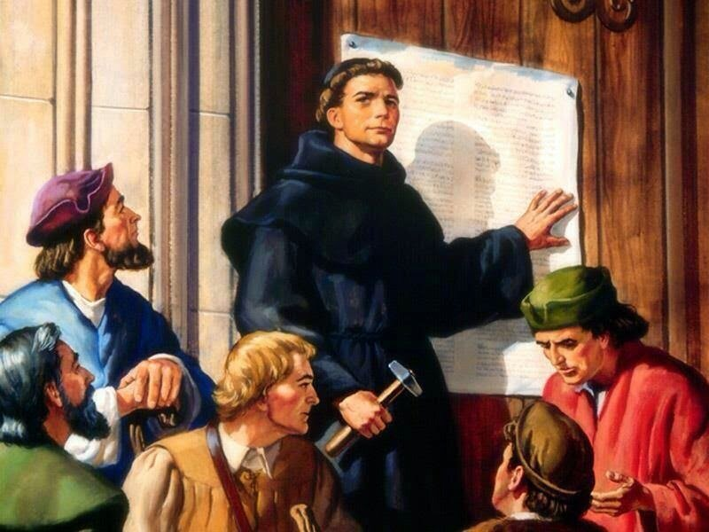
«95 тезисов»
1.осудил торговлю индульгенциями
2.церковь не может быть посредником между человеком и богом
3.предложил не посылать денег в Рим и призвал к борьбе против папы римского. Церковь может обойтись без папы.

Slide 25
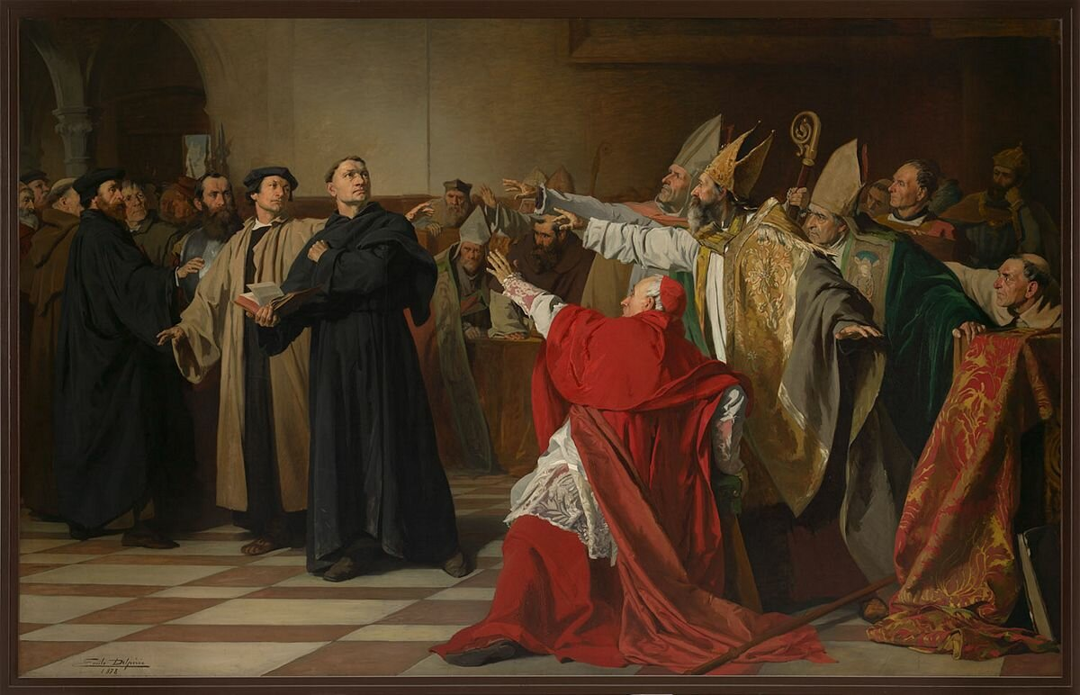
1521 год – императорский суд в Вормсе над Мартином Лютером

Slide 26
Учение Лютера указывало, что спасение верующего – это его индивидуальное дело.
человек спасется только верой
вера обретается только через милость божью и не зависит ни от каких заслуг человека
единственный авторитет в делах веры – Священное писание
священники должны растолковывать Библию
не признавалось монашество
церковь не должна владеть землями
удешевление церковных обрядов (внутреннее убранство,богатые церковные одежды, пышные обряды)
церковь должна подчиняться не папе, а светским владыкам
богослужение на родном языке

Slide 27
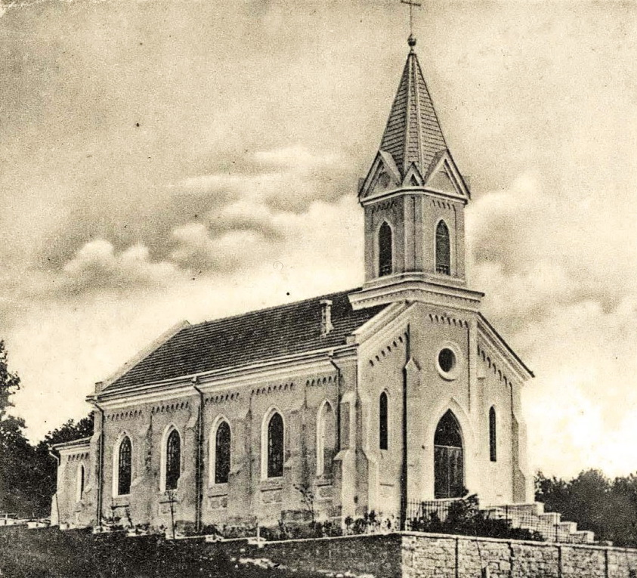
Основанная на учении Лютера церковь стала называться лютеранской.

Slide 28
После разгрома крестьянской войны Германия оказалась расколотой на 2 лагеря:
часть князей напуганная крестьянским движением и считавшая ее причиной движения за реформу церкви, сохранила верность католицизму
2. часть князей начала захват монастырских земель

Slide 29
1524-1525г. - Крестьянская война в Германии.

Slide 31
Проблемное задание:
Чем учение Лютера и устройство лютеранской церкви привлекали различные слои населения?

Slide 32
Исторический диктант
1.Церковный суд назывался…
2.Грамота об отпущении грехов называлась…
3.Движение за переустройство церкви в Новое время называлось …
4.Кто выступил против индульгенций в 1517 году?
5.Название его документа?
6.Учение, которое состояло из трёх главных положений, впоследствии легло в основу нового религиозного течения, стали называть…
7.Стороников Реформации стали называть …
8.Назовите годы Крестьянской войны в Германии…
9.Чем закончилось Крестьянская война в Германии?
10.Протестанских проповедников, которые находились на государственной службе стали называть…

